Slide 1
5-4 电场强度通量 高斯定理

Slide 2
电场线
为了形象描述电场分布而假想的一系列空间曲线.
正点电荷
负点电荷
+
-

Slide 3
电场线
一对等量异号点电荷的电场线
-
+

Slide 4
电场线
一对等量正点电荷的电场线
+
+

Slide 5
电场线
一对不等量异号点电荷的电场线
2q
-q

Slide 6
电场线
带电平行板电容器的电场线
+ + + + + + + + + + + + +
- - - - - - - - - - - - -

Slide 7
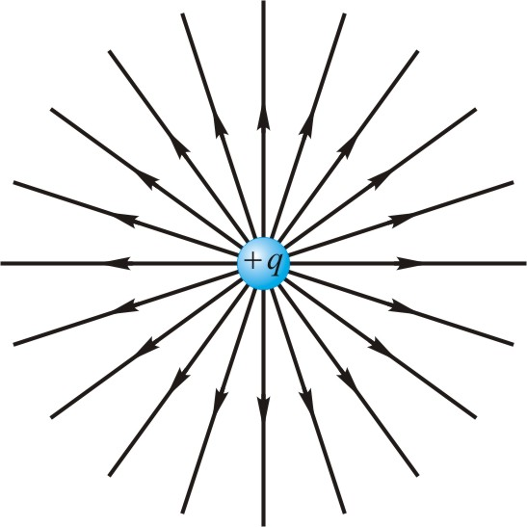
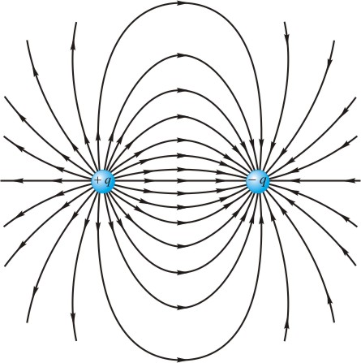
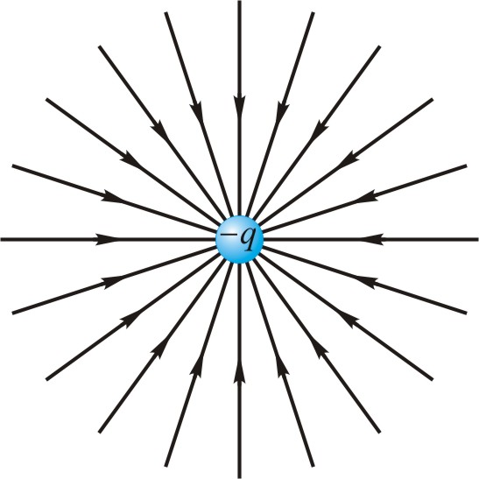
电场线
规定：1.曲线上每一点切线方向为该点场强方向；
2. 电场线的疏密表示电场强度的大小.
特点
(1) 始正于负，不会在没有电荷的地方中断.
(2) 在没有点电荷的空间，任何两条电场线不相交.
(3) 静电场中的电场线不形成闭合线.

Slide 8
电场线密度表示场强大小
电场线密度：垂直于电场方向上单位面积所通过的电场线的数量，表示该点电场强度的大小.
对于非均匀电场
经过电场中任一点，作一面积元dS，并使它与该点的场强垂直，若通过dS面的电场线条数为dN，则电场线密度为dN/dS.
Notes:
页中方框可点击进入

Slide 9
电场强度通量（电通量）
1 定义：
通过电场中某个面的电场线数
2 表述
匀强电场
引入面积矢量

Slide 10
电场强度通量
非匀强电场，曲面S .
定义：矢量面元
大小等于面元的面积，方向取其法线方向。
此时电通量：

Slide 11
电场强度通量
非均匀电场，闭合曲面S .
规定：封闭曲面外法向为正
“穿出”
为正
“穿进”
为负

Slide 12
例1 三棱柱体放置在如图所示的匀强电场中. 求通过此三棱柱体的电场强度通量.
解
S₂
S₁

Slide 13
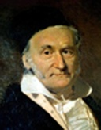
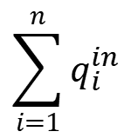
高斯定理
在真空中，通过任一闭合曲面的电场强度通量等于该曲面所包围的所有电荷的代数和的1/ε_{o}倍.
高斯 (C.F.Gauss 1777−1855）
高斯,德国物理学家和数学家. 高斯定理是静电场的一条基本定理, 也是电磁场理论的基本规律之一.
$$\sum_{i=1}^{n}{q_{i}^{in}}$$
表示高斯面内所有电荷的代数和.
Notes:
http://www.cast.cn

Slide 14
高斯定理
1 高斯定理的验证
在点电荷q的电场中，通过电通量，验证高斯定理.
库仑定律
高斯
定理
电场强度叠加原理
步骤：先证明点电荷的场, 然后推广至一般
电荷分布的场

Slide 15
验证高斯定理：
点电荷位于球面中心
球面上的场强:
面元dS的电通量：
+
球面S的电通量：

Slide 16
验证高斯定理：
点电荷位于球面中心
+
电通量与球面半径 r 无关，只与包围的电荷电量q有关.
1、以点电荷q为中心的任意球面，通过它们的电通量都等于 .
2、这表示通过各球面的电场线总数相等.
3、从点电荷q发出的电场线连续地延伸到无限远.

Slide 17
验证高斯定理：
点电荷在任意闭合曲面内
S'
+
S
对于任意一个闭合曲面S′，只要电荷被包围在S ′面内，由于电场线是连续的，在没有电荷的地方不中断，因而穿过闭合曲面S ′与穿过球面S的电场线数目是一样的，即它们的电通量相等，为
+
这一结果表明电通量与闭合曲面面积无关，只与它所包围的电荷电量q有关.

Slide 18
验证高斯定理：
点电荷在任意闭合曲面内
立体角

Slide 19
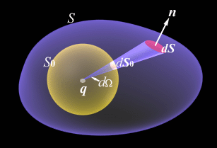
立体角示意图
立体角：物体在一个以观测点为球心的球面上的投影面积与半径平方的比值。

Slide 20
验证高斯定理：
点电荷在任意闭合曲面内
+

Slide 21
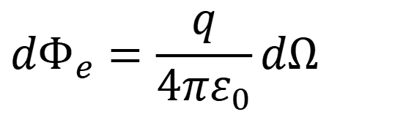
点电荷在闭合曲面外
$$dΦ_{e}=\frac{q}{4πε_{0}}dΩ$$
+

Slide 22
验证高斯定理：
点电荷系的电场

Slide 23
高斯定理
高斯面
在真空中静电场，穿过任一闭合曲面的电场强度通量，等于该曲面所包围的所有电荷的代数和除以 .

Slide 24
说明
(1) 高斯面S：闭合曲面.
净电荷：
(2)式中 是闭合面内外所有电荷共同产生的电场强度,与电荷量、电荷的分布有关.
(3) 电通量 ：仅与闭合面内的电量有关,与电荷的分布无关,穿出为正，穿进为负.
（4）若高斯面内的电荷净电量为零，则通过高斯面的电通量为零，但高斯面上各点的电场强度并不一定为零.

Slide 25
说明
若 ，则 ，说明有电场线从封闭曲面内发出，即正电荷是电场的源；
若 ，则 ，说明有电场线向封闭曲面汇集，即负电荷是电场的尾.
(5)高斯定理揭示了场和场源的内在联系，静电场是有源场，正、负电荷是静电场的场源.

Slide 26
说明
(6)高斯定理是在库仑定律的基础上得出的，库仑定律只适用于静电场，而高斯定理适用于迅变电磁场，应用范围比库仑定律更为广泛.

Slide 27
讨论
将 从 移到
点电场强度是否变化？
穿过高斯面 的 有否变化？
*

Slide 28
高斯定理的应用
高斯定理的一个重要应用就是计算电场强度
高斯定理计算场强的条件：
带电体的电场强度分布要具有高度的对称性
⑴ 高斯面上的电场强度大小处处相等；
⑵ 面积元dS的法线方向与该处的电场强度的方向一致。

Slide 29
典型的对称性：
(1)球对称性：如点电荷，均匀带电球面或球体，均匀带电同心球面等；
(2)轴对称性：如无限长均匀带电直线，无限长均匀带电圆柱体或圆柱面，无限长均匀带电同轴圆柱面等
(3)面对称性：如无限大均匀带电平面或平板，或若干个无限大均匀带电平行平面等
S
均匀带电球壳
均匀带电细棒
均匀带电无限大平板

Slide 30
例2 设有一半径为R , 均匀带电Q 的球面. 求球面内外任意点的电场强度.
解
对称性分析：球对称
高斯面：闭合球面
(1)球面内
R
Q

Slide 31
(2)球面外
Q

Slide 32
R
Q
(1)球面外的场强 = 电量集中于球心处的点电荷的场强；
(2) 球面内的场强处处为 0 .

Slide 33
例3 设有一无限长均匀带电直线，单位长度上的电荷，即电荷线密度为λ，求距直线为r 处的电场强度.
+
+
+
+
+
+

Slide 34
轴对称
方向垂直于带电直线

Slide 35

解
电场分布具有轴对称性
过P点作一个以带电直线为轴，以h为高,r为底面半径的圆柱形闭合曲面S 作为高斯面
r
P
h

Slide 36
例4 设有一无限大均匀带电平面，电荷面密度为σ ，求距平面为r处某点的电场强度.
σ

Slide 37
解
对称性分析与高斯面的选取
的方向垂直带电平面向外，
距底面同远处 的大小相同.
+ + + + + + + + + +
+ + + + + + + + + +
+ + + + + + + + + +
+ + + + + + + + + +
+ + + + + + + + + +
+ + + + + + + + + +
取长为 的圆柱面 为高斯面.
+ + + + + + + + + +
+ + + + + + + + + +
+ + + + + + + + + +
+ + + + + + + + + +
+ + + + + + + + + +
+ + + + + + + + + +

Slide 38
解
电场强度分布具有面对称性
选取一个圆柱形高斯面
根据高斯定理有

Slide 39
★ 结论：
无限大均匀带电平面的电场是均匀电场 .
S_{侧}
P
大小：
S_{底}
垂直带电平面向外；
方向：
+σ
垂直指向带电平面。
E_{x}
x
O

Slide 41
无限大带电平面的电场叠加问题

Slide 42
总结
用高斯定理求电场强度的步骤：
(1) 分析电荷对称性；
(2) 根据对称性取高斯面；
∗ 高斯面必须是闭合曲面
∗ 高斯面必须通过所求的点
∗ 高斯面的选取使通过该面的电通量易于计算
(3) 根据高斯定理求电场强度。

Slide 43
补充例题
均匀带电球体的电场强度分布
(设半径 R, 带电量 q )
解：
电荷体密度
(1) 球体外 ( r > R )

Slide 44
(2) 球体内 ( r < R )

Slide 45
均匀带电球体的电场强度分布
★ 结论：
(1) 球体外的场强 = 电量集中于球心处的点电荷的场强；
(2) 球体内的场强
，球心处
。

Slide 46
补充例题
求无限长均匀带电圆柱面的电场分布
单位长度圆柱面的带电量为
解:
（1）柱面外
（2）柱面内

Slide 47
★ 结论：
无限长均匀带电圆柱面的场强
（1）圆柱面外的场强
= 把电量集中于轴线上的无限长均匀带电直线的场强；
（2）圆柱面内的场强处处 = 0 。
E
E⎯r 关系曲线
思考题：圆柱体内的场强=？
r
0
R

Slide 48
例
已知无限大板电荷体密度为ρ，厚度为d
求
ρ
电场场强分布
解
选取如图的圆柱面为高斯面
S
板外：
d
板内：
x
E_{x}
S
x
O
d

Slide 49
如何理解带电球面内的场强为0 ?

Slide 50
过P点作圆锥
则在球面上截出两电荷元
方向如图
在P点场强
在P点场强
方向如图

Slide 51
例 有一边长为a的正方形平面，在其中垂线上距中心O点a/2处，有一电荷量为q的正点电荷，如图，则通过该平面的电场强度通量为多少?
a
o
q
a
a/2

Slide 52
解
作边长为a的立方体，q位于立方体中央：
a
o
q
a
a/2
(高斯面S)

